Slide 1
Презентация к интегрированному уроку русского языка и экологии
«Изменение глаголов по временам»
4 класс
Подготовила: Золотарёва Светлана Олеговна,
учитель начальных классов
МБОУ «СОШ № 1» г. Курска

Slide 2
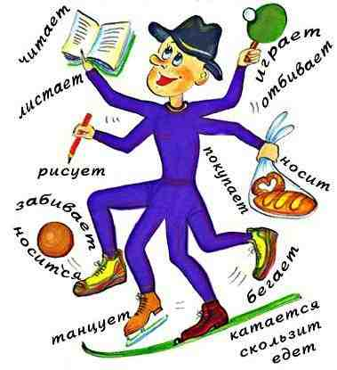
ДЯДЮШКА ГЛАГОЛ

Slide 3
Найди верное утверждение
а) Глагол – это часть речи, которая отвечает на вопросы что делает? что сделает? что делал? что делают? что сделают? что сделали? и обозначает действие предмета. Глаголы изменяются по временам. В предложении глагол является сказуемым.
б) Глагол – это часть речи, которая отвечает на вопросы кто? что? и обозначает предмет. В предложении глагол является второстепенным членом предложения.
в) Глагол – это часть речи, которая отвечает на вопросы какой? какая? какое? какие? чей? и обозначает признак предмета. Изменяется по числам, в единственном числе - по родам. В предложении чаще всего является второстепенным членом.

Slide 4
ТЕМА:
«Изменение глаголов по временам»

Slide 5
ТЕМА: «Изменение глаголов по временам»
ЗАДАЧИ:
Закрепить знания о глаголе;
Закрепить умение определять время глаголов;
Развивать умение анализировать свою деятельность.

Slide 6
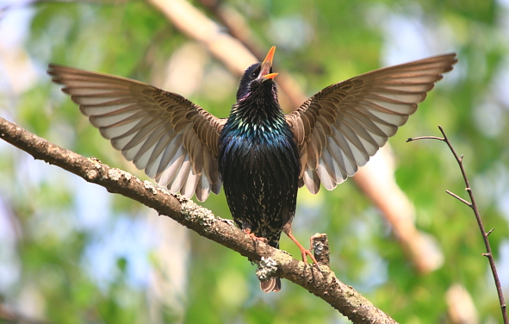
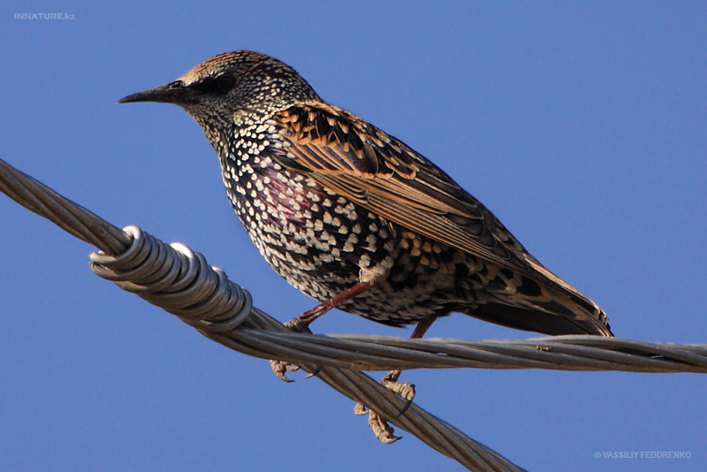
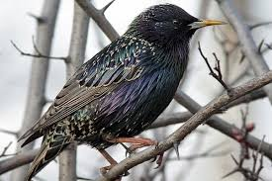
СКВОРЕЦ

Slide 7
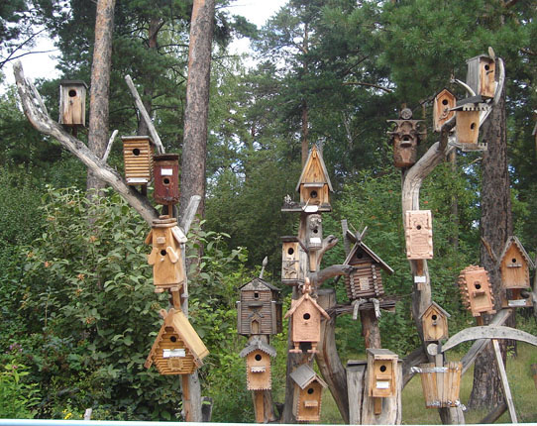

Slide 8
Вставь слово
Приятно ……………… свежим воздухом. Воздух………….. чистым и прозрачным. Вчера в воздухе …………….. разные ароматы. Скоро воздух ………… теплым и приятным.
Слова для справок: дышать, казался, ощущались, будет.

Slide 9
ПРОВЕРЬ
Приятно дышать свежим воздухом. Воздух казался чистым и прозрачным. Вчера в воздухе ощущались разные ароматы. Скоро воздух будет теплым и приятным.
Слова для справок: дышать, казался, ощущались, будет.

Slide 10
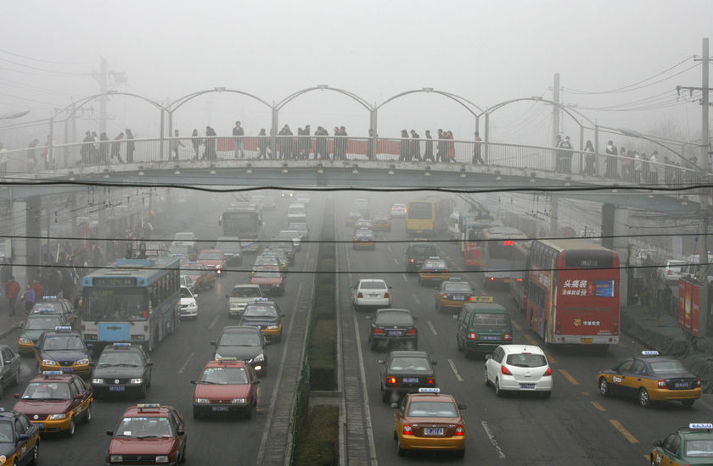
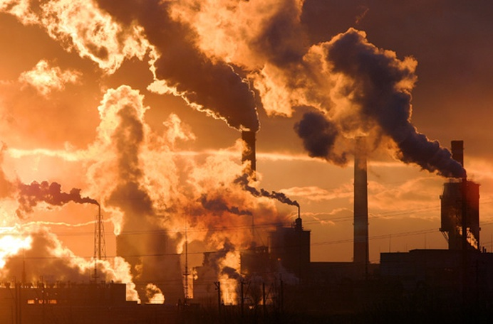
загрязнение воздуха
Одно из двух: или люди сделают так, что в воздухе станет меньше дыма, или дым сделает так, что на земле станет меньше людей”. Л.Дж. Баттан

Slide 11
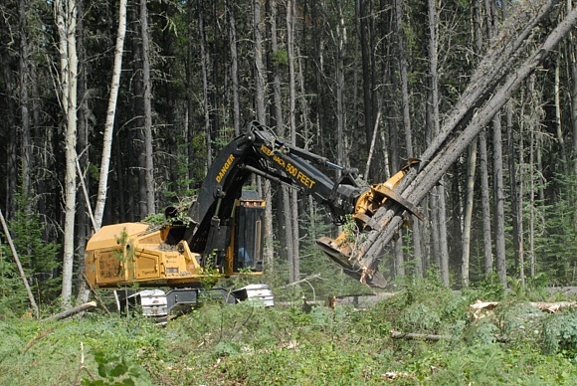
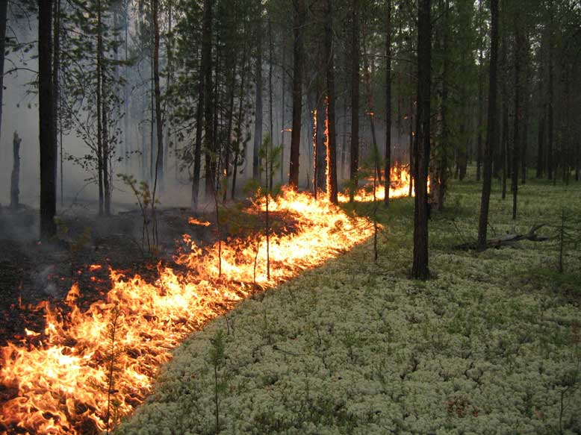
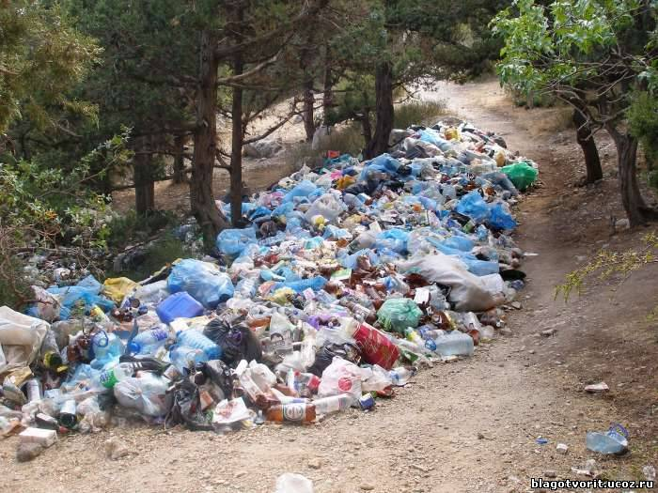
Гибель леса
Лес – это
«лёгкие» нашей планеты

Slide 12
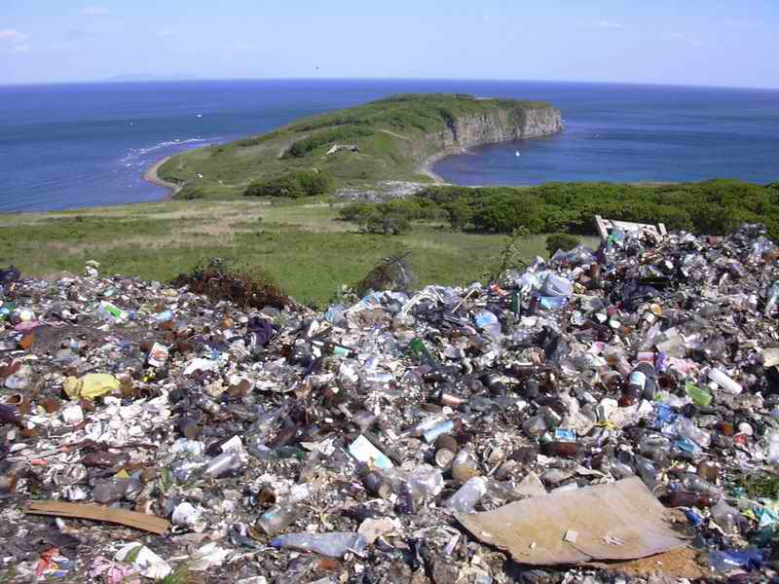
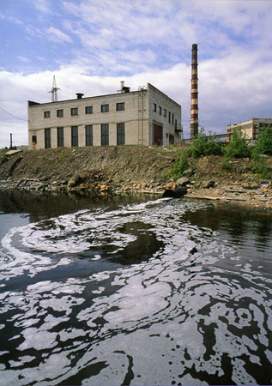
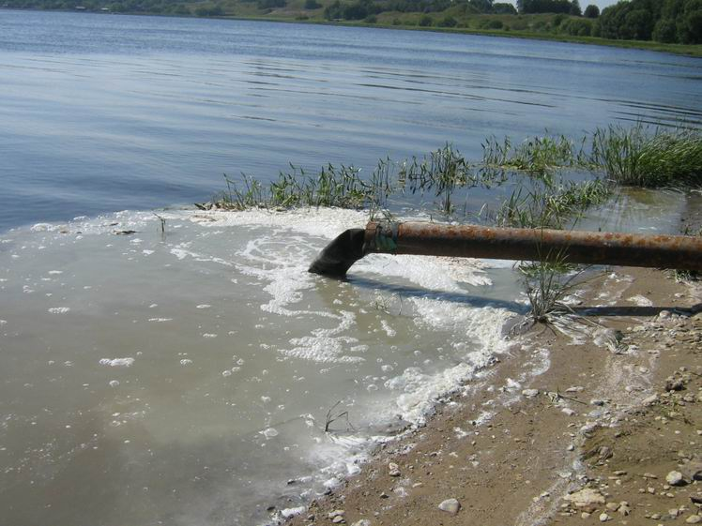
Загрязнение воды
«Воде была дана волшебная власть стать соком жизни на Земле»

Slide 13
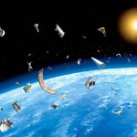
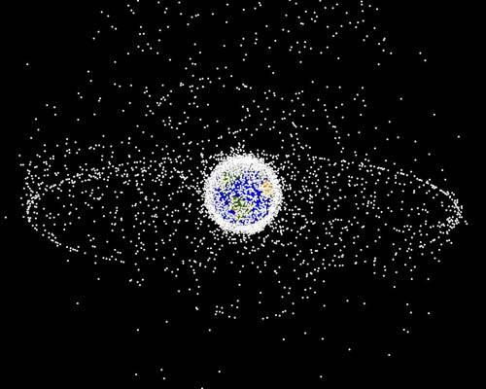
Экологический мусор
Космический мусор на орбите
Распределение мусора около Земли.

Slide 14
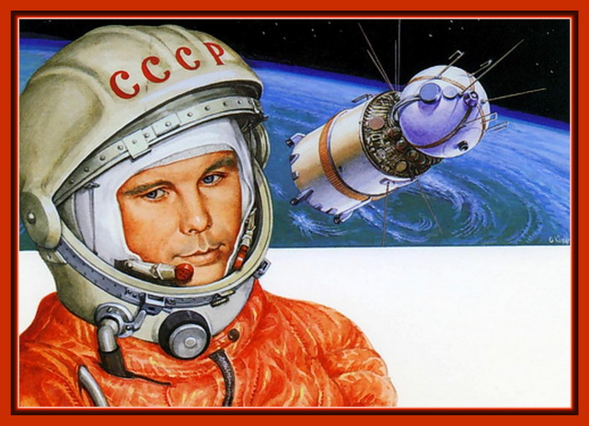
12 апреля 1961 года

Slide 15



Международный союз охраны природы
ГРИНПИС
Всемирный фонд дикой природы

Slide 16
ТЕМА:
«Изменение глаголов по временам»

Slide 17
Глагол
Что делает? Что делал? Что сделает?
действие действие действие
происходит произошло произойдёт
(сейчас) (в прошлом) (в будущем)
Настоящее Прошедшее Будущее
время время время

Slide 18
АНАЛИЗ ИНДИВИДУАЛЬНОЙ ДЕЯТЕЛЬНОСТИ НА УРОКЕ ПО ТЕМЕ «ИЗМЕНЕНИЕ ГЛАГОЛОВ ПО ВРЕМЕНИ» Фамилия ___________________________ Имя ________________________ «+» - задание выполнил(а) верно, без затруднений «?» - испытывал(а) трудности
ЗНАЮ |  | УМЕЮ
Определение глагола как часть речи |  | Находить глаголы в тексте
На какие вопросы отвечает глагол |  | Задавать к ним вопросы
Как определить вид глагола |  | Определить вид глагола
Как определить время глагола |  | Определить время глагола
ИТОГО: |  | ИТОГО:

Slide 19

